Slide 1
新光人壽
投資資訊規劃課
報告者：簡琦欣

Slide 2
簡報大綱
Vue3基本框架說明(vite+vue3+TypeScript)
Vue3前端架構圖
Web功能架構(同一人限額)

Slide 3
Vue3基本框架說明
Vue3 + Vite + TypeScript + TailwindCSS
Vue2 + vue-cli + TypeScript + ElementUI
Vue 3 是一個用於構建現代 Web 應用的下一代 JavaScript 框架，具有更好的性能、更強大的功能和更好的開發體驗。
Vite 是一個快速、現代的前端開發工具，特別為 Vue.js 應用程序提供了即時啟動和熱模塊替換功能。
TypeScript 是 JavaScript 的一種超集，提供了靜態類型檢查和更好的開發工具支持，用於編寫大型應用程式。
Tailwind CSS 是一個功能強大的原子級 CSS 框架，通過提供一組直觀的類別，使得快速構建現代 Web 界面變得更加容易。

Slide 4
補充說明CSS 框架
tailwindcss (daisyUI)，目前主流使用
Vuetify，專為Vue.js設計的CSS框架
ElementUI，華人使用的CSS框架居多
Bootstrap，大眾熟悉的框架

Slide 5
其於相關套件
Pinia(vuex5) 是一個用於 Vue.js 的狀態管理庫，它提供了一個簡單、直觀的 API，幫助開發人員管理 Vue.js 應用程序的狀態和數據流。
Nuxt 是一個基於 Vue.js 的開源前端框架，用於構建靜態網站、單頁應用和服務器端渲染應用，提供了一套開發環境和預設配置，加速 Vue.js 應用程序的開發。
Axios 是一個基於 Promise 的 HTTP 客戶端，用於瀏覽器和 Node.js 環境中進行數據請求和處理。
ESLint 是一個開源的 JavaScript 靜態代碼分析工具，用於檢查和識別 JavaScript 代碼中的問題和錯誤，並提供了可配置的規則集合，以確保代碼的一致性和品質。

Slide 6
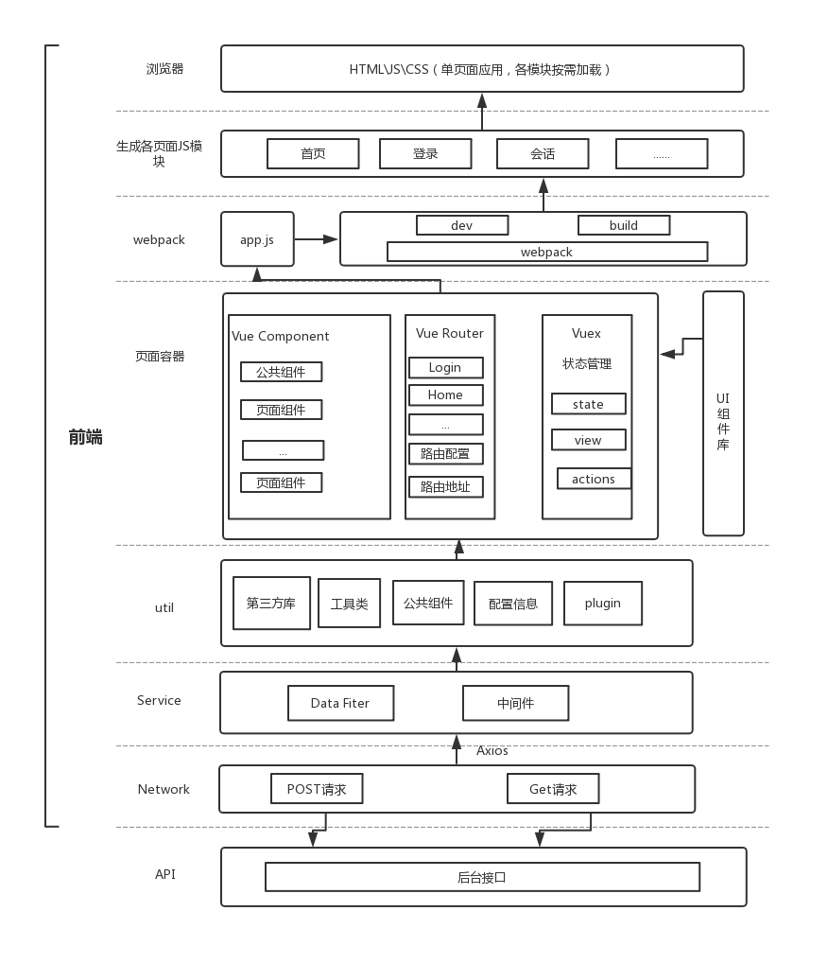
Vue3前端架構圖

Slide 7
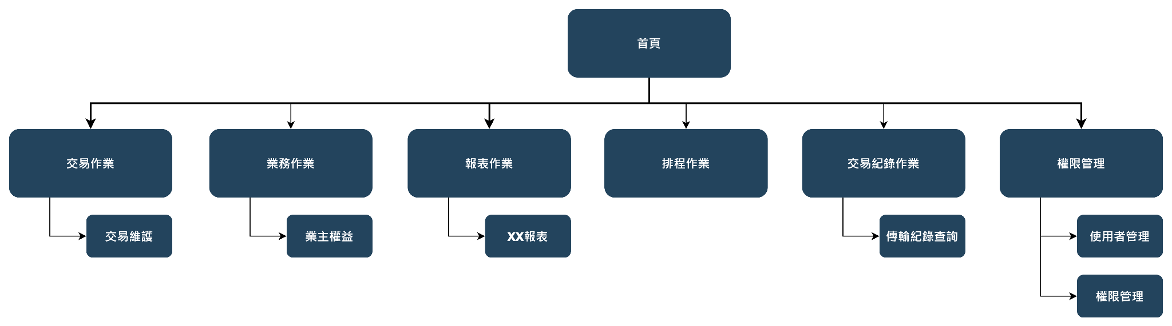
Web功能架構(同一人限額)

Slide 8
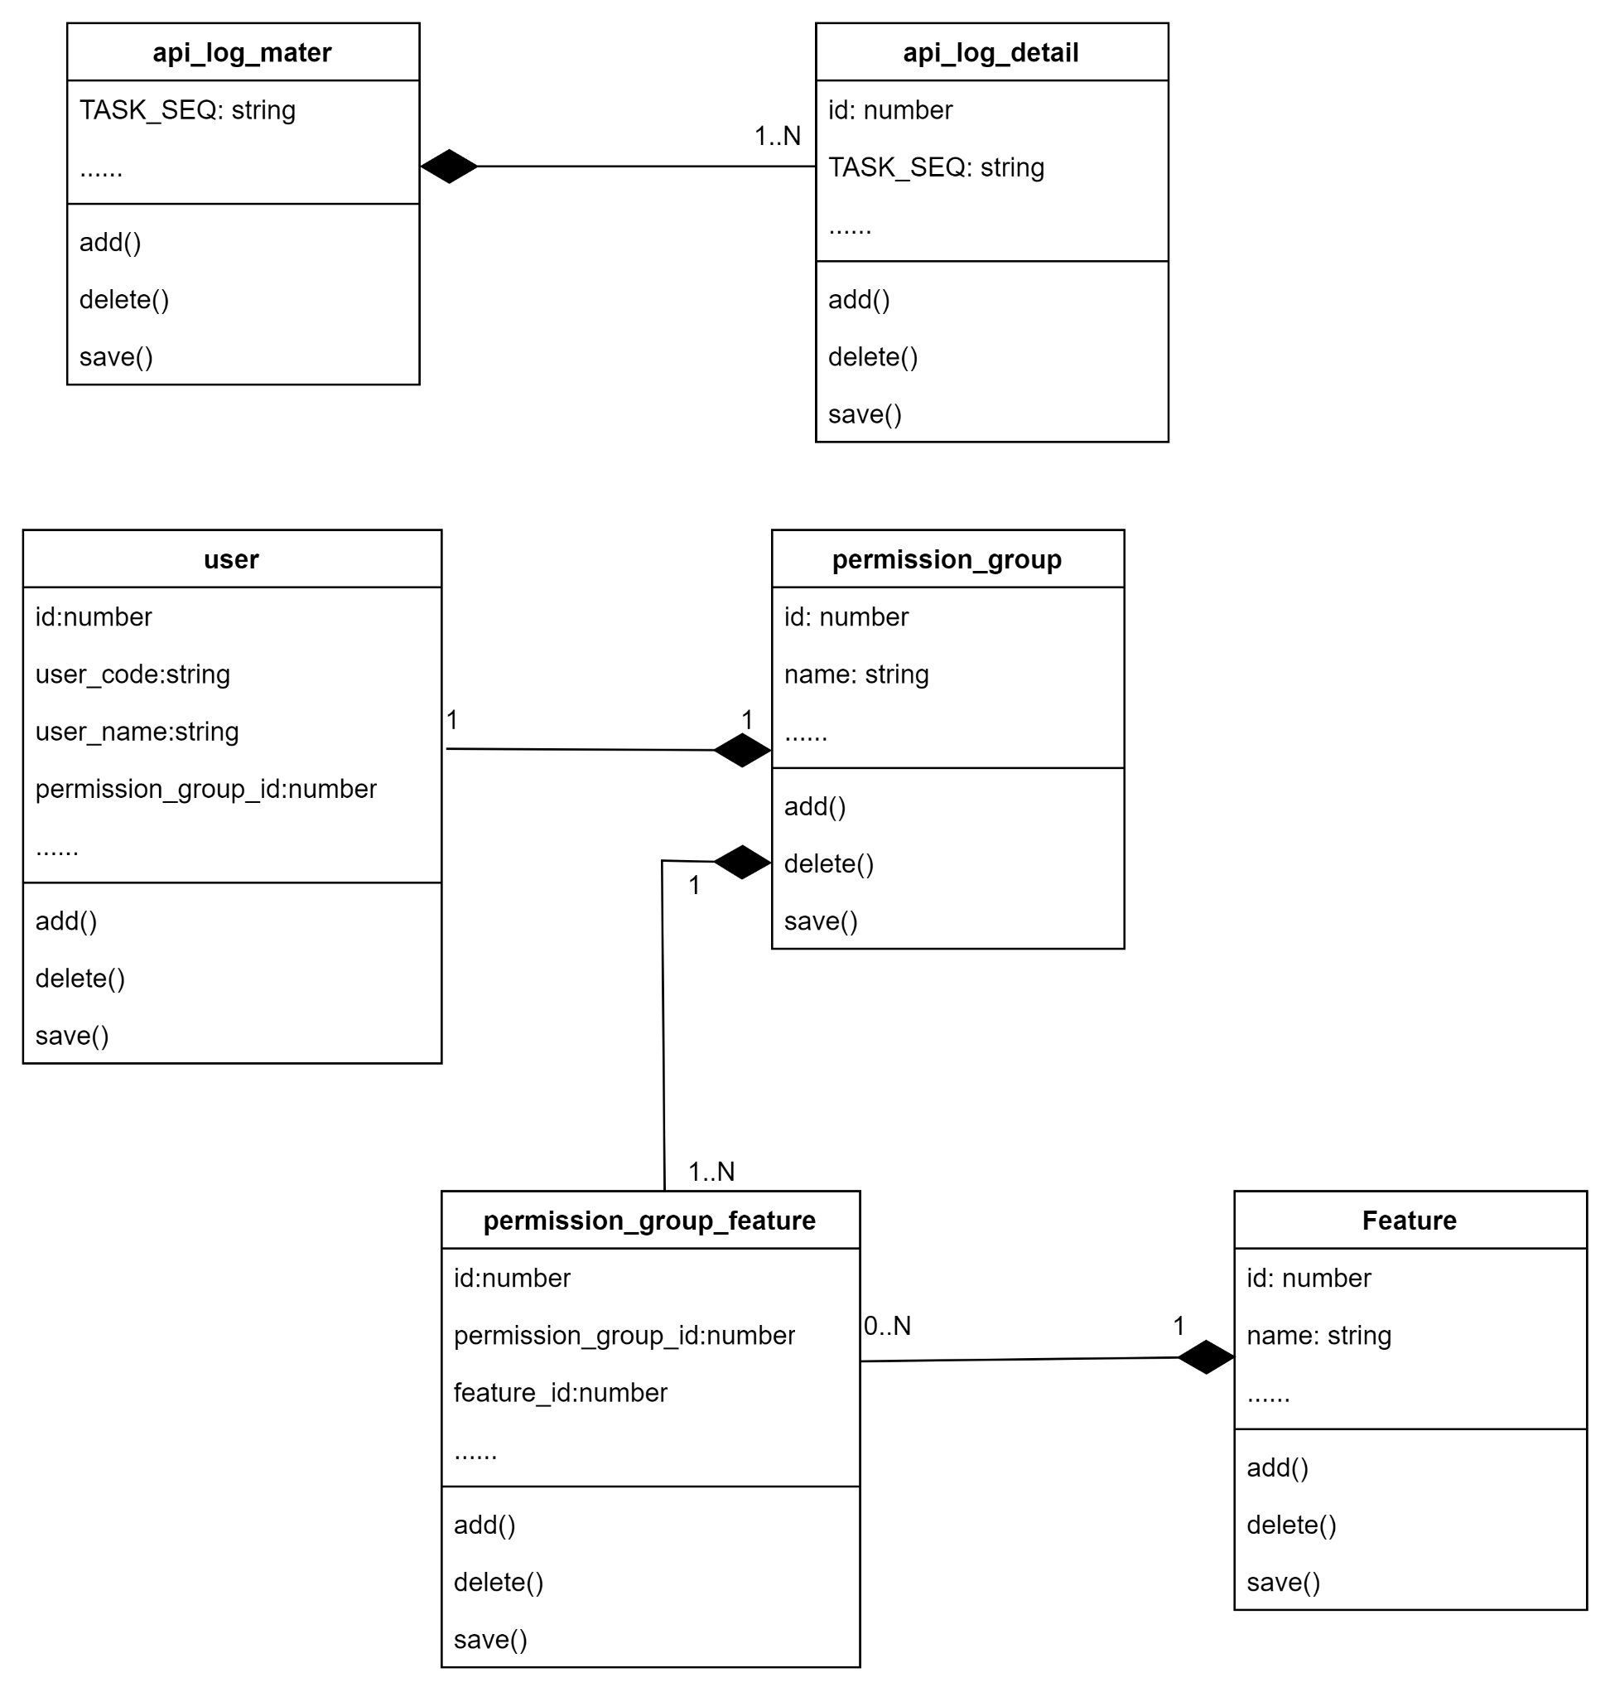
ap_log類別圖
權限管理類別圖

